Slide 1
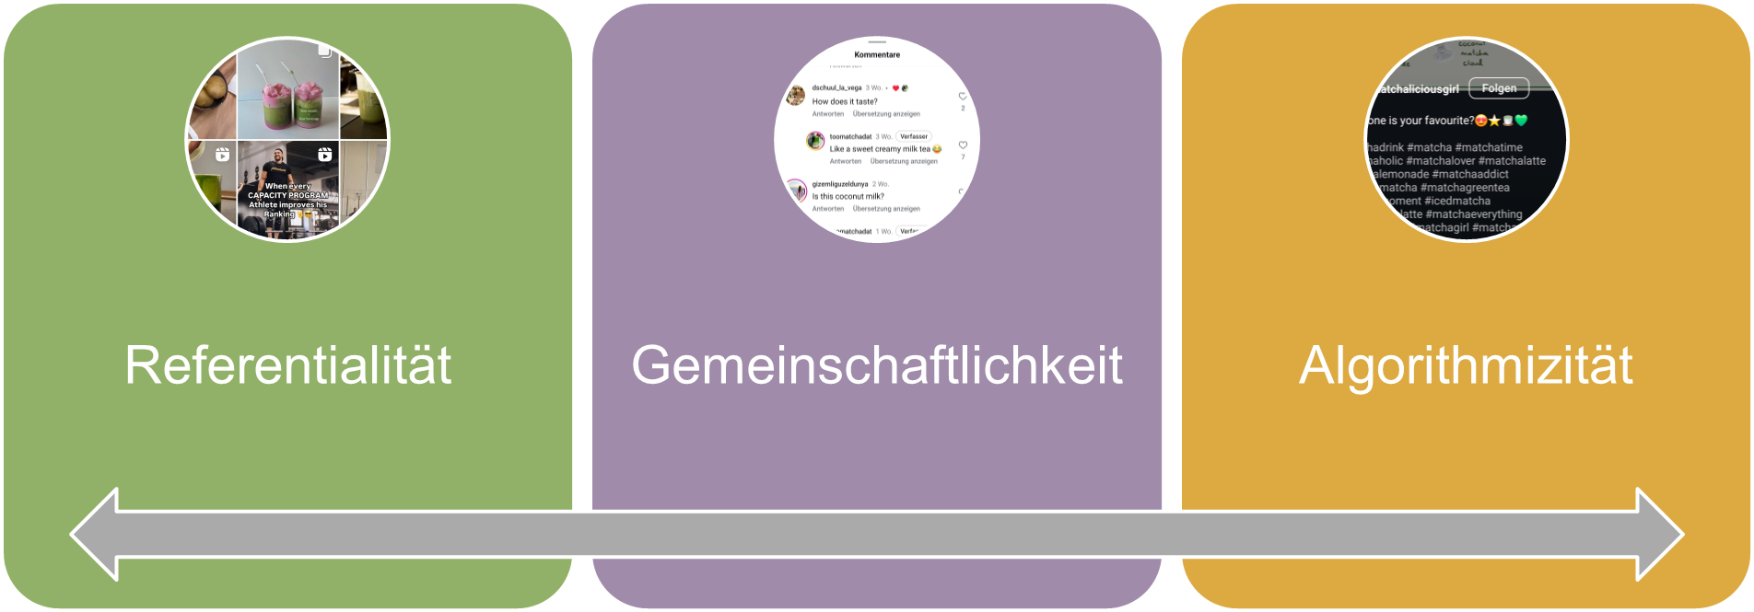
Bildung in der Digitalität
Sprachsensibler Fachunterricht der Oberstufe in der digitalen Welt
3. Sitzung 27.10.2025
WiSe 2025/26
Anne Trapp & Anne Wernicke

Slide 2
Agenda
Bildung in der Kultur der Digitalität
Digitalgestützter Unterricht – neue Möglichkeitsräume vs. Kultur?
Unterricht in der Kultur der Digitalität
- kurze Pause -
4. Digitale Phänomene entlang des Dagstuhl-Dreiecks

Slide 3
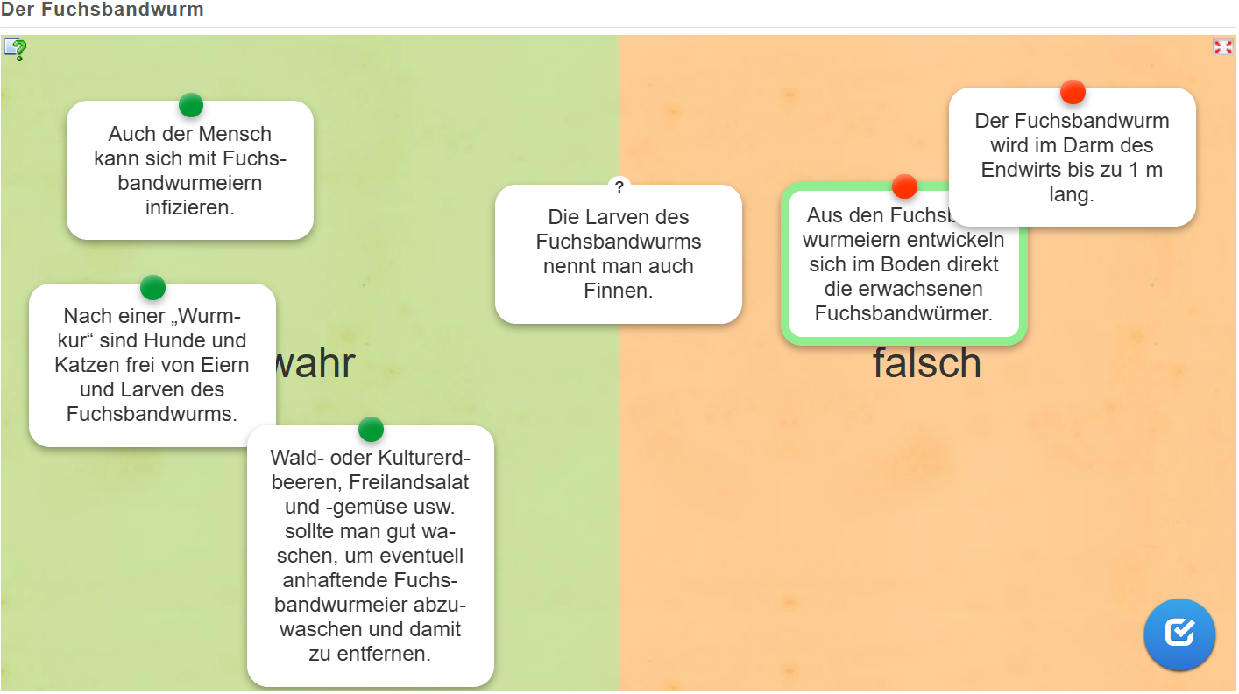
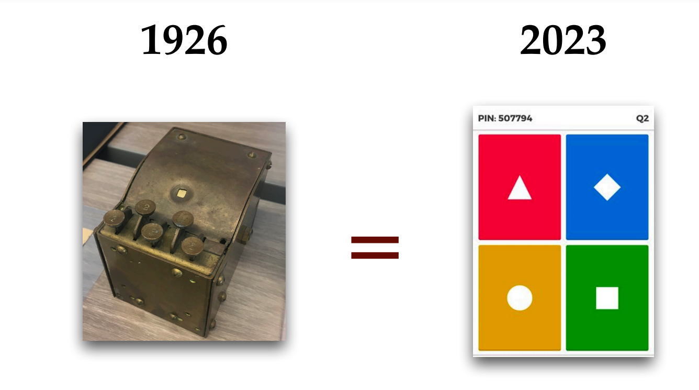
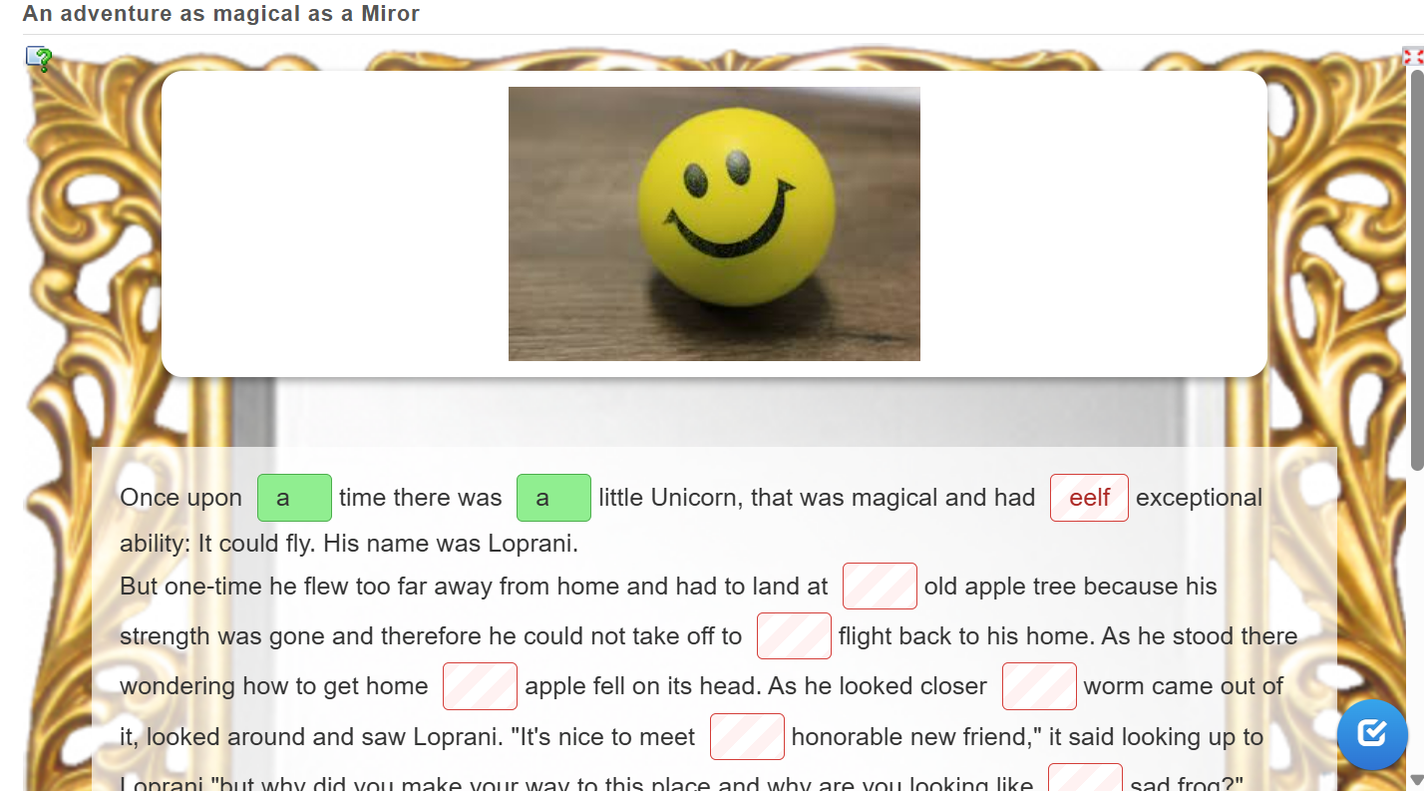
Digital gestützter Unterricht oder Unterricht in der Kultur der Digitalität?
Wie digitalisiere ich meinen Unterricht?
Screenshots: Vortrag BÜZ-Tagung, Axel Krommer, 2023 online abrufbar: https://axelkrommer.com/wp-content/uploads/2023/05/Krommer-Blick-ueber-den-Zaun-2023.pdf, learning apps Raabe Verlag, funky monkey.
Notes:
Die Debatte über den Einsatz von digitalen Medien im Unterricht und der Gestaltung von Unterricht in der digitalen Welt ist sehr vielfältig und teils sehr widersprüchlich, weil durch die Digitalität eine bereits zuvor sehr komplexe Welt noch an Komplexität zugelegt hat. Je nach Perspektive werden sehr unterschiedliche Schwerpunkte gelegt, zentrale Themen dabei sind bspw. der Einsatz digitaler Medien als didaktische Werkzeuge, die einen neuen Möglichkeitsraum öffnen, der bspw. individuellere, adaptivere und inklusivere Zugänge und Arbeitsformen ermöglicht, um bestehende Unterrichtsziele zu erreichen, andere Formen der Ergebnissicherung, o.ä.. [bspw. TaskCard als Ergebnissicherung/Sammelort für Materialien zur eigenständigen Bearbeitung durch die Schüler*innen]. Hierbei sollte man immer hinterfragen, inwiefern der Einsatz eher einer palliativen Didaktik gleicht (also der Reproduktion von Einsatzszenarien, die bereits im Analogen kritisch zu betrachten sind – Arbeitsblatt mit Lückentext vs. digitaler Lückentext, beide Formen; wie letzte Woche herausgearbeitet, gibt es aber auch hier passende Einsatzszenarien) → Frage nach dem neuen Möglichkeitsraum; Krommer und andere gehen über diese neuen Möglichkeitsräume hinaus, sie fordern die Thematisierung dessen was Krommer als „Was macht Digitalität mit meinem Unterricht?“ formuliert…also den Einbezug kultureller Entwicklungen im Unterricht, der nicht zwangsläufig digital erfolgen muss

Slide 4
Digital gestützter Unterricht oder Unterricht in der Kultur der Digitalität?
„Die Digitalität […] ist das, was entsteht, wenn der Prozess der Digitalisierung eine gewisse Tiefe und eine gewisse Breite erreicht hat und damit ein neuer Möglichkeitsraum entsteht, der geprägt ist durch digitale Medien.“
Welche neuen Möglichkeitsräume seht ihr in Bezug auf (Fach-)Unterricht?
Notes:
Die Debatte über den Einsatz von digitalen Medien im Unterricht und der Gestaltung von Unterricht in der digitalen Welt ist sehr vielfältig und teils sehr widersprüchlich, weil durch die Digitalität eine bereits zuvor sehr komplexe Welt noch an Komplexität zugelegt hat. Je nach Perspektive werden sehr unterschiedliche Schwerpunkte gelegt, zentrale Themen dabei sind bspw. der Einsatz digitaler Medien als didaktische Werkzeuge, die einen neuen Möglichkeitsraum öffnen, der bspw. individuellere, adaptivere und inklusivere Zugänge und Arbeitsformen ermöglicht, um bestehende Unterrichtsziele zu erreichen, andere Formen der Ergebnissicherung, o.ä.. [bspw. TaskCard als Ergebnissicherung/Sammelort für Materialien zur eigenständigen Bearbeitung durch die Schüler*innen]. Hierbei sollte man immer hinterfragen, inwiefern der Einsatz eher einer palliativen Didaktik gleicht (also der Reproduktion von Einsatzszenarien, die bereits im Analogen kritisch zu betrachten sind – Arbeitsblatt mit Lückentext vs. digitaler Lückentext, beide Formen; wie letzte Woche herausgearbeitet, gibt es aber auch hier passende Einsatzszenarien) → Frage nach dem neuen Möglichkeitsraum; Krommer und andere gehen über diese neuen Möglichkeitsräume hinaus, sie fordern die Thematisierung dessen was Krommer als „Was macht Digitalität mit meinem Unterricht?“ formuliert…also den Einbezug kultureller Entwicklungen im Unterricht, der nicht zwangsläufig digital erfolgen muss

Slide 5
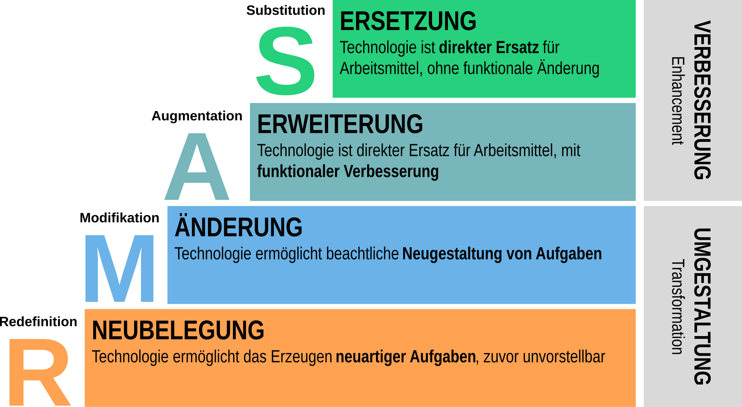
Digital gestützter Unterricht oder Unterricht in der Kultur der Digitalität?
Das Modell ist teilweise umstritten, da es eindeutige Abstufung und klare Kategorisierung impliziert. Außerdem geht es dabei nur um den didaktischen Einsatz digitaler Tools und impliziert, dass digitale Medien lediglich Werkzeuge sind.
Modell ist teilweise umstritten, da es eindeutige Abstufung und klare Kategorisierungen impliziert.
„Die Digitalität […] ist das, was entsteht, wenn der Prozess der Digitalisierung eine gewisse Tiefe und eine gewisse Breite erreicht hat und damit ein neuer Möglichkeitsraum entsteht, der geprägt ist durch digitale Medien.“
SAMR-Modell Von Leorichter - Eigenes Werk; in Anlehnung an Adrian Wilke https://adrianwilke.de/web/samr/, CC BY-SA 4.0, https://commons.wikimedia.org/w/index.php?curid=166291004
Notes:
Die Debatte über den Einsatz von digitalen Medien im Unterricht und der Gestaltung von Unterricht in der digitalen Welt ist sehr vielfältig und teils sehr widersprüchlich, weil durch die Digitalität eine bereits zuvor sehr komplexe Welt noch an Komplexität zugelegt hat. Je nach Perspektive werden sehr unterschiedliche Schwerpunkte gelegt, zentrale Themen dabei sind bspw. der Einsatz digitaler Medien als didaktische Werkzeuge, die einen neuen Möglichkeitsraum öffnen, der bspw. individuellere, adaptivere und inklusivere Zugänge und Arbeitsformen ermöglicht, um bestehende Unterrichtsziele zu erreichen, andere Formen der Ergebnissicherung, o.ä.. [bspw. TaskCard als Ergebnissicherung/Sammelort für Materialien zur eigenständigen Bearbeitung durch die Schüler*innen]. Hierbei sollte man immer hinterfragen, inwiefern der Einsatz eher einer palliativen Didaktik gleicht (also der Reproduktion von Einsatzszenarien, die bereits im Analogen kritisch zu betrachten sind – Arbeitsblatt mit Lückentext vs. digitaler Lückentext, beide Formen; wie letzte Woche herausgearbeitet, gibt es aber auch hier passende Einsatzszenarien) → Frage nach dem neuen Möglichkeitsraum; Krommer und andere gehen über diese neuen Möglichkeitsräume hinaus, sie fordern die Thematisierung dessen was Krommer als „Was macht Digitalität mit meinem Unterricht?“ formuliert…also den Einbezug kultureller Entwicklungen im Unterricht, der nicht zwangsläufig digital erfolgen muss

Slide 6

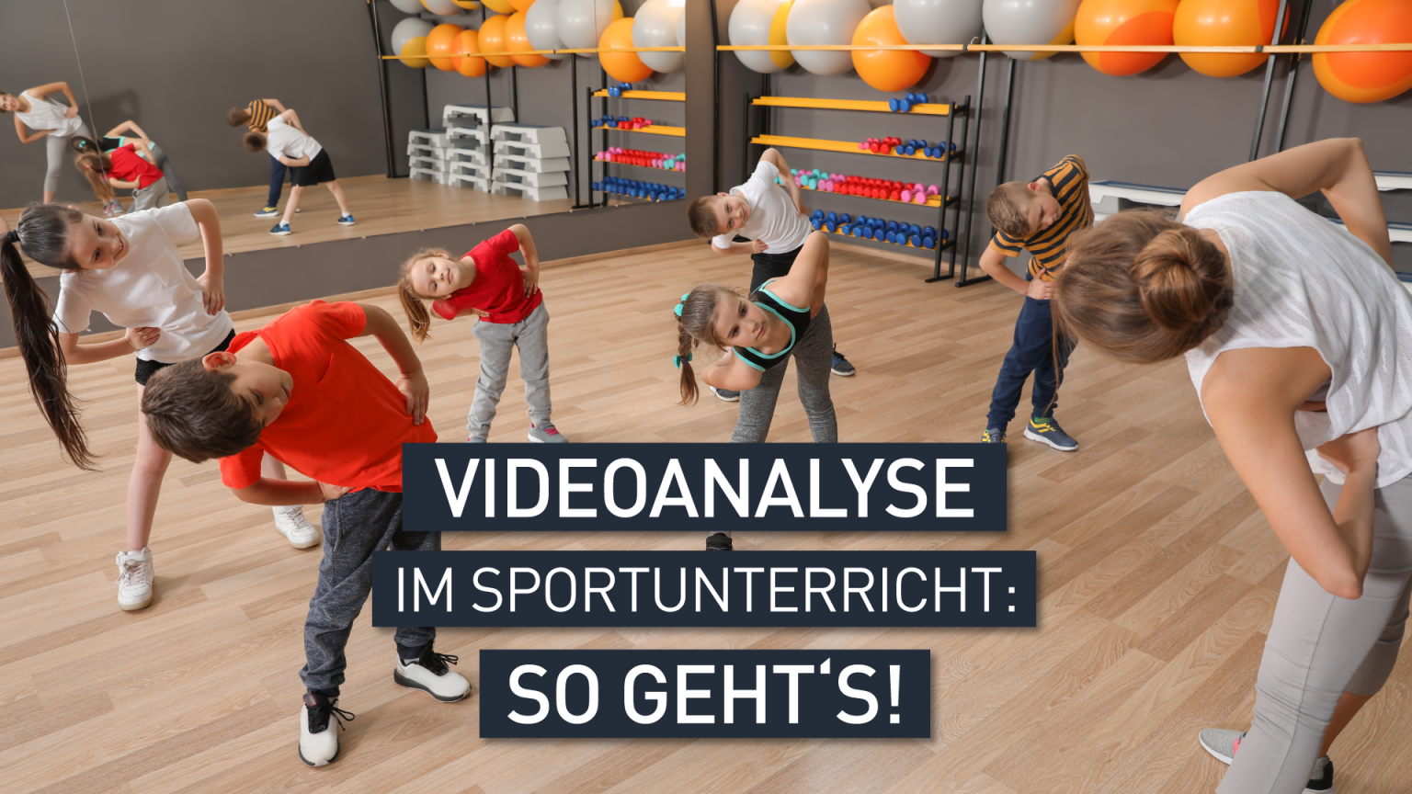
Digital gestützter Unterricht oder Unterricht in der Kultur der Digitalität?
Aber inwiefern spielt hier die Kultur der Digitalität eine Rolle?
Abbildung: Vlamingo
Beispiel Videoanalyse im Sportunterricht
…
Notes:
Sportunterricht: Raum für Bewegung/Körperlichkeit → Digitalisierungsforderungen = bspw. Einsatz von Videoapps, die die Aufnahme von Bewegungen, deren Analyse und damit möglicherweise zu Verbesserung führen können – ja, neuer Möglichkeitsraum, der wiederholbaren Betrachtung eigener Bewegungsabläufe/Slow-Motion, etc.
aber nicht Einbezug der kulturellen Bezüge in den Sportunterricht →

Slide 7

Paradigmenwechsel – Auswirkungen auf das Lernen?
Buchkultur geprägt durch:
Linearität
Ursache, dann die Wirkung
Lernen fokussiert auf die Aneignung:
  notwendigen Kulturtechniken
  geordneten Wissensuniversums (bspw. über Kanon)
  bestehendem Wissen
(Stalder, 2021)
Kultur der Digitalität geprägt durch:
Nicht-Linearität
Assoziative Verknüpfungen
Parallelität/Gleichzeitigkeit
Dynamik und Unübersichtlichkeit
Lernen:
  Orientierungsmöglichkeiten
  Wiederkehrende Neueinschätzung
(Stalder, 2021)

Slide 8
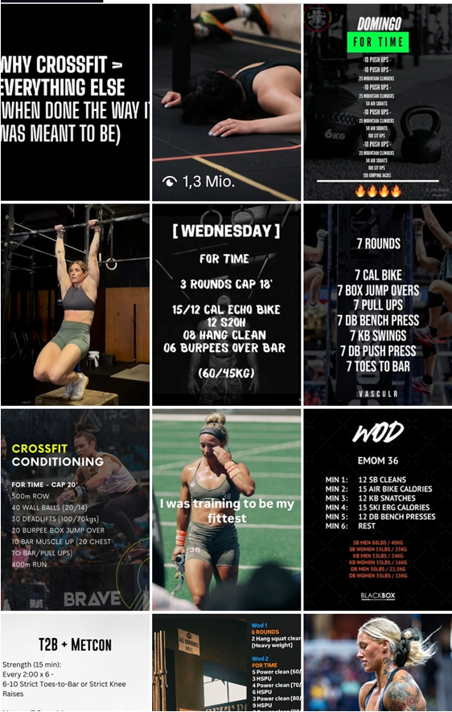
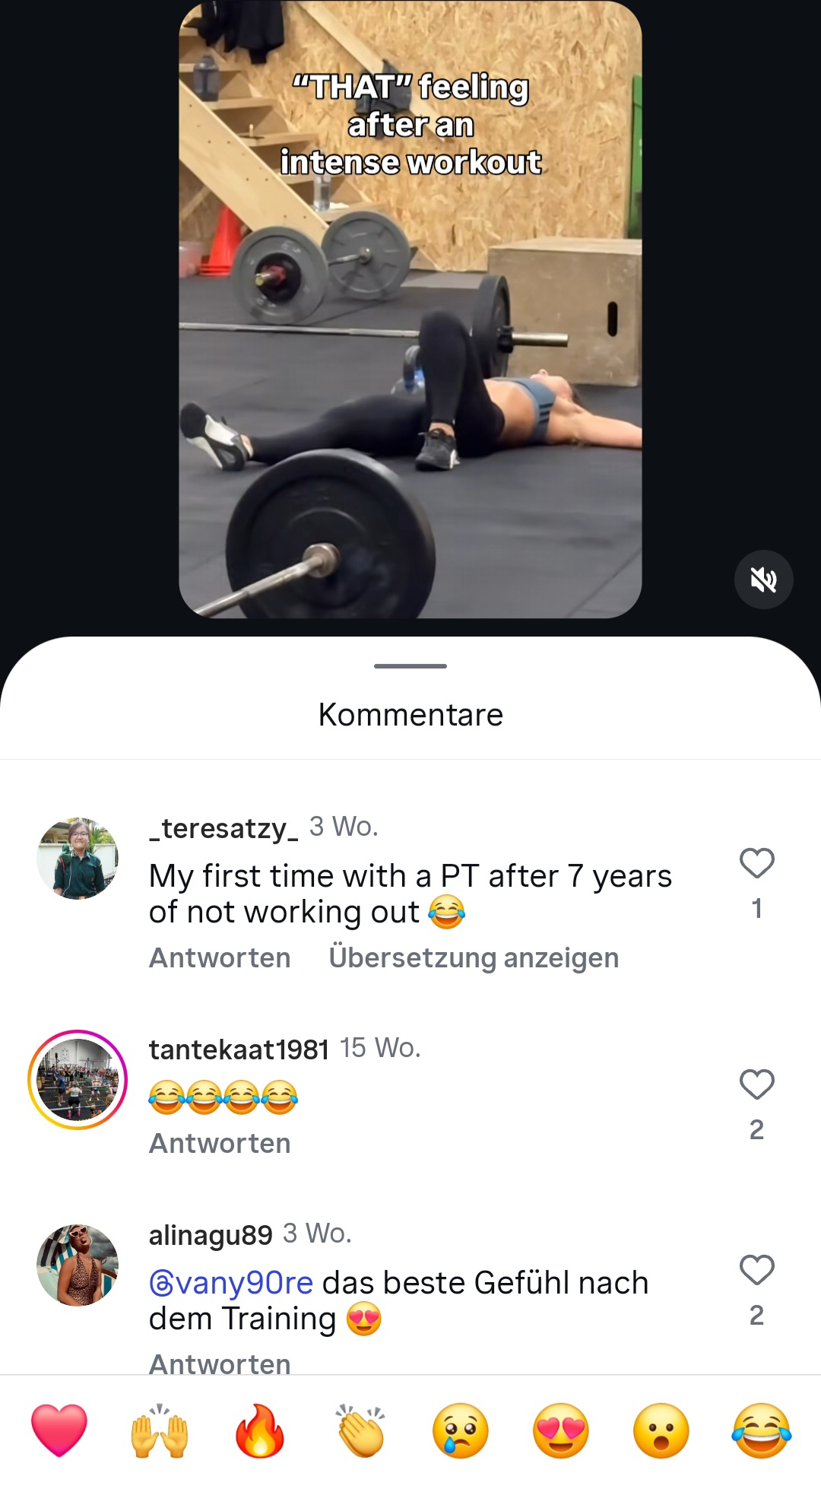
Unterricht in der Kultur der Digitalität?
Was macht Digitalität mit dem Sport (-unterricht)?
Social media als Plattform für:
Workouts
Trainingstipps
Öffentliche Rückmeldungen zu Bewegungsausführung
…
Abbildung: Instagram

Slide 9
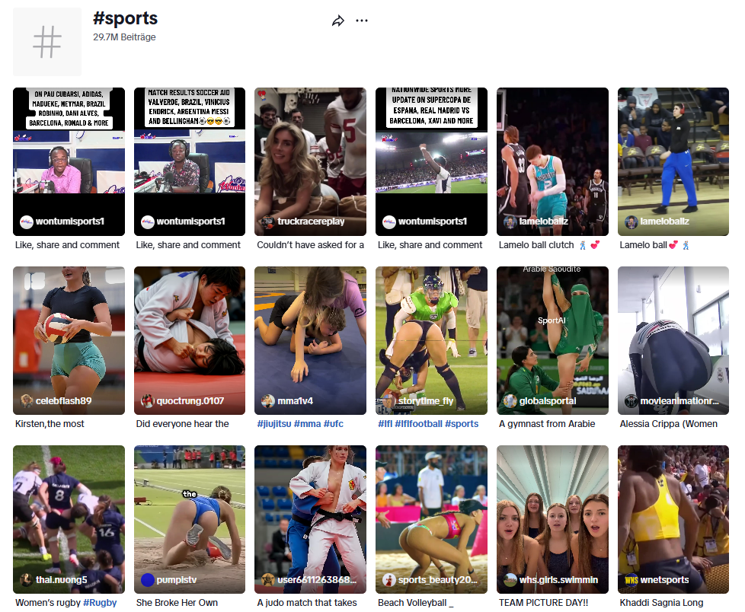
Unterricht in der Kultur der Digitalität?
Was macht Digitalität mit dem Sport (-unterricht)?
Aber eben auch Körperbilder/Menschenbilder, etc.
…
Abbildung: TikTok, #sport
Notes:
aber nicht Einbezug der kulturellen Bezüge in den Sportunterricht → wie verändert die digitale Repräsentation von Sport das Bild von Sport/ sportlichen Menschen/Körperbildern, etc?
Was wird bereits ohne Voreinstellungen vom Algorithmus vorgeschlagen? In welchen Filterblasen landet man, Körpervergleich, Filter, KI-Generierung, etc. (Verweis Veranstaltung am Donnerstag Wissenswerkstadt KI und Ästhetik)

Slide 10
Unterricht in der Kultur der Digitalität?
Was macht die Kultur der Digitalität mit euren Fächern?
…
Notes:
Sportunterricht: Raum für Bewegung/Körperlichkeit → Digitalisierungsforderungen = bspw. Einsatz von Videoapps, die die Aufnahme von Bewegungen, deren Analyse und damit möglicherweise zu Verbesserung führen können – ja, neuer Möglichkeitsraum, der wiederholbaren Betrachtung eigener Bewegungsabläufe/Slow-Motion, etc.
aber nicht Einbezug der kulturellen Bezüge in den Sportunterricht → wie verändert die digitale Repräsentation von Sport das Bild von Sport/ sportlichen Menschen/Körperbildern, etc?

Slide 11
Unterricht in der Kultur der Digitalität?
Und wie mache ich das im Unterricht?
…
Notes:
Sportunterricht: Raum für Bewegung/Körperlichkeit → Digitalisierungsforderungen = bspw. Einsatz von Videoapps, die die Aufnahme von Bewegungen, deren Analyse und damit möglicherweise zu Verbesserung führen können – ja, neuer Möglichkeitsraum, der wiederholbaren Betrachtung eigener Bewegungsabläufe/Slow-Motion, etc.
aber nicht Einbezug der kulturellen Bezüge in den Sportunterricht → wie verändert die digitale Repräsentation von Sport das Bild von Sport/ sportlichen Menschen/Körperbildern, etc?

Slide 12
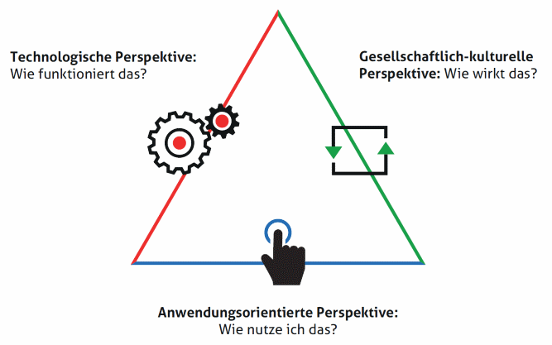
Digitale Phänomene entlang des Dagstuhl-Dreiecks
…
(Abbildung CC-BY-SA Beat Döbeli Honegger und Renate Salzmann)
Notes:
Eine Möglichkeit, die Digitalität stärker in den Blick zu nehmen, der aus unserer Erfahrung auch aktuell umsetzbar ist – berücksichtigt aber nicht alle Prinzipien der Kultur der Digitalität in Bezug auf Bildung:
Paradigma:
«geprägt von anderen Vorstellungen [als die Buchkultur, AT]: Nicht-Linearität; assoziativen Verknüpfungen; Parallelität und Gleichzeitigkeit; Feedback, das Ursache und Wirkung verschmelzen lässt [...]. Ins Zentrum rücken Fragen der Orientierung innerhalb eines dynamischen und deshalb unübersichtlichen Raumes, und statt der Vermittlung unumstößlicher Wahrheiten, die Fähigkeit, Dinge immer wieder neu einschätzen zu können»

Slide 13
Digitale Phänomene entstehen aus den wechselseitigen Interaktionen zwischen Nutzer*innen und digitalen Technologien, wobei sich die Technologie als auch die Praktiken der Nutzer*innen kontinuierlich gegenseitig beeinflussen.
Digitale Phänomene?
(Bockshecker et al., 2018; Legner et al., 2017; Stalder, 2018, Udarcev, 2025).
…

Slide 14
Digitale Phänomene?!
Bspw. Empfehlungen bei TikTok
(Bockshecker et al., 2018; Legner et al., 2017; Stalder, 2018, Udarcev, 2025).
…

Slide 15
Und wie mache ich das im Unterricht?
(Abbildung CC-BY-SA Beat Döbeli Honegger und Renate Salzmann)
…

Slide 16
Und wie mache ich das im Unterricht?
(Abbildung CC-BY-SA Beat Döbeli Honegger und Renate Salzmann)
Welche Aspekte können im Rahmen von diesem Phänomen im Sportunterricht thematisiert werden?
…

Slide 17
„Lehrende wissen in einer Kultur der Digitalität nicht per se mehr als Lernende, sondern nehmen eine andere Perspektive auf Zusammenhänge ein." (Philippe Wampfler, 2022)
Kinder entwickeln eigene Erfahrungen und Praktiken im Umgang mit digitalen Phänomenen, die sich von denen ihrer Lehrer*innen und untereinander unterscheiden (Biermann, 2022; Gryl 2022; Irion 2020, Udarcev, 2025)
(Abbildung CC-BY-SA Beat Döbeli Honegger und Renate Salzmann)
…

Slide 18
Sucht euch ein digitales Phänomen im Zusammenhang mit eurem Fach und betrachtet es aus den drei Perspektiven des Dagstuhl-Dreiecks.
(Abbildung CC-BY-SA Beat Döbeli Honegger und Renate Salzmann)
…

Slide 19
Vorbereitung kommende Sitzung
Nachbereitung diese Sitzung: Überlegt, was die heute erarbeiteten Grundlagen für den Unterricht im allgemeinen und den Fachunterricht im speziellen bedeuten. Schaut euch hierfür bspw. die fachdidaktischen Beispiele in der Kachel ‚Fachdidaktik‘ an.
…
Notes:
Sportunterricht: Raum für Bewegung/Körperlichkeit → Digitalisierungsforderungen = bspw. Einsatz von Videoapps, die die Aufnahme von Bewegungen, deren Analyse und damit möglicherweise zu Verbesserung führen können – ja, neuer Möglichkeitsraum, der wiederholbaren Betrachtung eigener Bewegungsabläufe/Slow-Motion, etc.
aber nicht Einbezug der kulturellen Bezüge in den Sportunterricht → wie verändert die digitale Repräsentation von Sport das Bild von Sport/ sportlichen Menschen/Körperbildern, etc?

Slide 20
Literatur
Biermann, R. (2022). Der digitale Habitus – Das Habitus- Konzept unter Berücksichtigung von Digitalität und Algorithmizität. In A. Langenohl, K. Lehnen, & N. Zilien (Eds.), Digitaler Habitus. Zur Veränderung literaler Praktiken und Bildungskonzepte. Campus Verlag.
Bockshecker, A., Hackstein, S., & Baumöl, U. (2018). Systematization of the term digital transformation and its phenomena from a socio-technical perspective – A literature review. Research Papers, 43, 1–17. https://aisel.aisnet.org/ecis2018_rp/43
(GI) Gesellschaft für Informatik e.V. (2016). Dagstuhl-Erklärung: Bildung in der digitalen vernetzten Welt. Eine gemeinsame Erklärung der Teilnehmerinnen und Teilnehmer des Seminars auf Schloss Dagstuhl - Leibniz Zentrum für Informatik GmbH. http://www.dagstuhl-dreieck.de
Gryl, I. (2022). Mehr als Distance Learning: Digitalisierung als Notwendigkeit, Herausforderung und Chance in der Lehramtsbildung für die Grundschule. In I. Mammes & C. Rotter (Eds.), Professionalisierung von Grundschullehrkräften. Kontext, Bedingungen und Herausforderungen (pp. 261–275). Verlag Julius Klinkhardt.
Irion, T. (2020). Digitale Grundbildung in der Grundschule. In M. Thumel, R. Kammerl, & T. Irion (Eds.), Digitale Bildung im Grundschulalter (pp. 49–84). Kopaed.
Welt“. Beschluss der Kultusministerkonferenz vom 09.12.2021. https://www.kmk.org/fileadmin/ver oeffentlichungen_beschluesse/2021/2021_12_09- Lehren-und-Lernen-Digi.pdf
Legner, C., Eymann, T., Hess, T., Matt, C., Böhmann, T., Drews, P., Mädche, A., Urbach, N., & Ahlemann, F. (2017). Digitalization: Opportunity and Challenge for the Business and Information Systems Engineering Community. Business and Information Systems Engineering, 59(4), 301–308. https://doi.org/10.1007/s12599-017-0484-2
Stalder, F. (2018). Kultur der Digitalität. Suhrkamp Verlag.
Stalder, F. (2021). Was ist Digitalität? In U. Hauck-Thum & J. Noller (Eds.), Was ist Digitalität? Philosophische und pädagogische Perspektiven (pp. 3–7). Springer Berlin Heidelberg. https://doi.org/10.1007/978- 3-662- 62989-5_1

